Slide 1
Cierre de año escolar y Pandemia ¿Qué se nos viene en el 2021?
Ps. María Paz Jhonson
Departamento de Orientación
Liceo Comercial Javiera y José Luis Carrera

Slide 2
COVID-19: El virus que nos hizo volver a conectarnos en familia

Slide 3
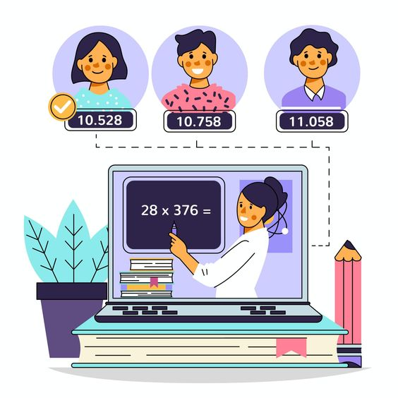
La educación online en Chile
Anteriormente relacionada a la educación superior (modo vespertino o executive).
Planteo de interrogantes:
Accesibilidad a internet.
Brecha social.
Aislamiento social.
Genera la necesidad de proactividad entre quiénes forman parte de ella.

Slide 4
Hábitos, rutinas, ¿las hemos olvidado?
Consiste en realizar una serie de actividades de forma sistemática y permanente, y que a su vez me permiten desarrollar otras habilidades.
En tiempo de pandemia los estudiantes han mantenido una asistencia virtual a clases, en dónde aquellas rutinas se han vuelto flexibles y en ocasiones contribuyen a la desorganización en los jóvenes.

Slide 5
¿Cómo podemos mantener estas rutinas?
Horarios de sueño adecuados, alimentación saludable.
Supervisión parental remota o directa.
Motivando a nuestros hijos a encontrar su vocación.

Slide 6
Pero el estudio no lo es todo…
4 horas hábitos vitales
Alimentarse, vestirse, comer, asearse.
1 hora diaria para practicar un hobby
Espacio para compartir con pares y familia
Autocuidado.

Slide 7
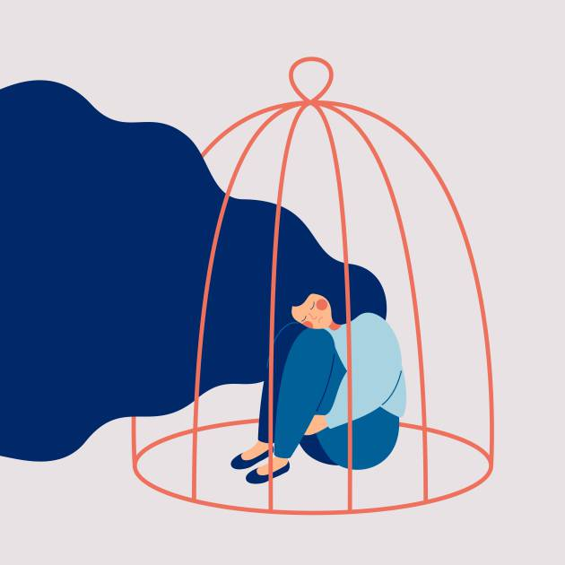
¡OJO! Salud mental de apoderados y estudiantes
Estrés agudo.
Insomnio crónico.
Indicadores de obesidad, anorexia o bulimia.
Desánimo prolongado y sin motivo.
Autolesiones.

Slide 8
2021, un año escolar incierto.
No se sabe en la actualidad si las clases presenciales regresarán como tal.
Modalidad semi-presencial es la más factible.
Habituarse a las clases online.

Slide 9
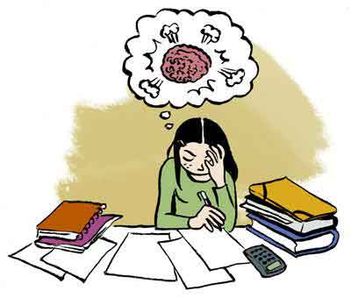
Tips para mejorar el rendimiento de nuestros estudiantes en 2021.
Forjando hábitos de estudio estables en el tiempo.
Solicitándoles que participen en clases con cámara activa y micrófono, que den su opinión.
Que realicen sus consultas, sin esperar a que otros las hagan por ellos.
Flexibilizando permisos por compromisos que ellos deben asumir.
Dándoles a entender que la educación es fruto de su esfuerzo.

Slide 10
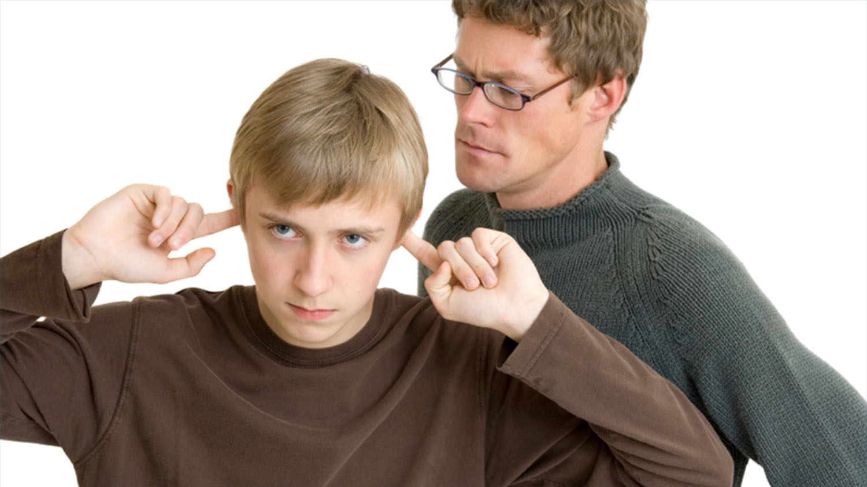
¡Evita hacer esto!
Dejar de lado antiguas derrotas, ¡comencemos de nuevo!
No reproches el que no maneje una asignatura, ¡todo se puede aprender!
No lo compares con sus hermanos/as y menos contigo mismo.
Evita ridiculizar sus conductas frente a terceras personas.
Establece el diálogo con él, no discusiones.

Slide 11
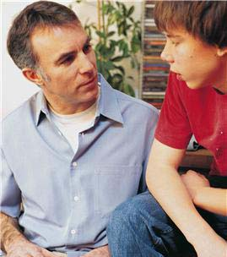
Esto sí está permitido.
Reconocer su esfuerzo.
Valorar su opinión.
Destacar sus virtudes en vez de sus falencias.
Apreciar sus características personales que le hacen único(a).
Entender que tiene sus momentos malos y buenos.
Darles su espacio.

